Slide 1
স্বাগতম

Slide 2
শিক্ষক পরিচিতি
মোহাম্মদ শাহ আলম
প্রভাষক অর্থনীতি
মোজাদ্দেদীয়া ইসলামিয়া আলিম মাদ্রাসা
কালিয়াকৈর , গাজীপুর ।

Slide 3
পাঠ পরিচিতি
অর্থনীতি ২য় পত্র
আলিম ২য় বর্ষ
২য় অধ্যায়

Slide 4
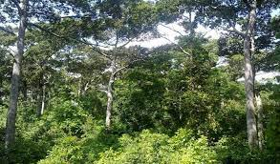
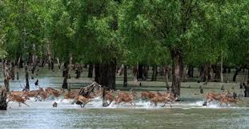
প্রাকৃতিক সম্পদ

Slide 5
পাঠ শিরোনাম
বাংলাদেশের প্রাকৃতিক সম্পদ

Slide 6
শিখনফল
এই পাঠ শেষে শিক্ষার্থীরা .........
বনজ সম্পদ সম্পর্কে বলতে পারবে ।
কৃষিজ সম্পদ সম্পর্কে বলতে পারবে ।
খনিজ সম্পদ সম্পর্কে বলতে পারবে ।

Slide 7
কৃষি সস্পদ

Slide 8
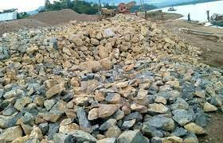
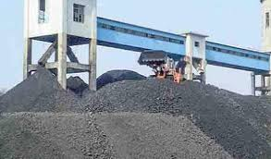
খনিজ সস্পদ

Slide 9
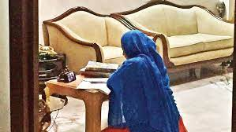
একক কাজ
প্রাকৃতিক সম্পদ বলতে কী বুঝায় ।

Slide 10
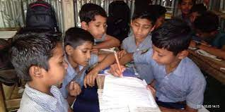
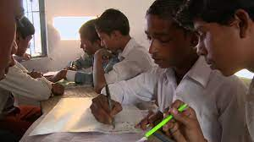
দলীয় কাজ
বাংলাদেশের প্রাকৃতিক সম্পদের একটি তালিকা তৈরি করে ব্যাখ্যা দাও ।
প্রাকৃতিক সম্পদ মানুষের জীবনকে সমৃদ্দ করেছে সে বিষয়ে একটি প্রতিবেদন লিখ ।

Slide 11
মূল্যায়ন
বাংলাদেশের সবচেয়ে মূল্যবান প্রাকৃতিক সম্পদের নাম লিখ ।
খনিজ সম্পদের সাথে জীবিকা অর্জনের সম্পর্ক বর্ননা কর ।
বনজ শিল্প বলতে কী বুঝায় ।

Slide 12
বাড়ীর কাজ
বাংলাদেশের অর্থনৈতিক উন্নায়নে প্রাকৃতিক সম্পদের ভুমিকা আলোচনা কর ।
বনজ সম্পদের ভুমিকা আলোচনা কর ।

Slide 13
ধন্যবাদ

